Slide 1


L’Economia della Lombardia
Andamento del settore manifatturiero
Funzione Studi e Informazione Economica
4° trimestre 2024
Febbraio 2025
Industria e artigianato

Slide 2

Global overview – Prodotto interno lordo
L’economia internazionale ha registrato nella seconda parte del 2024 una crescita moderata, mentre la congiuntura è rimasta debole nei paesi europei.
Negli Stati Uniti la crescita rimane solida grazie a una politica di bilancio relativamente espansiva, e ai consumi delle famiglie che accelerano sostenuti dal reddito disponibile reale. Nel quarto trimestre il Pil ha registrato un aumento dello 0,6% sul trimestre precedente.
In Cina l’attività economica, pur accelerando nel quarto trimestre (+1,6% a livello congiunturale), continua a riflettere la debolezza dei consumi e la persistente crisi del settore immobiliare.

Slide 3
Global overview – Commercio mondiale
Nel terzo trimestre dell’anno si conferma la fase di debolezza dell’at­tività industriale. La frenata dell’industria caratterizza tutte le maggiori economie, e in parte è riconducibile a una ricomposizione della domanda, che si sta spostando verso i servizi.
Il commercio mondiale ha rallentato nei mesi estivi. Si distingue, tuttavia, il caso della Cina che sta realizzando una crescita sostenuta delle proprie esportazioni. La Cina sta guadagnando importanti quote di mercato, consolidando la propria posizione in settori tecnologicamente avanzati, e in particolare nelle maggiori filiere legate alla transizione ambientale.
È possibile che l’introduzione dei dazi da parte degli Usa (per ora contro Canada, Messico e Cina) possa incidere negativamente sull’andamento degli scambi mondiali, determinando una recessione dell’industria nel 2025.

Slide 4
Global overview – Materie prime
Nella seconda metà dell’anno i prezzi delle materie prime si sono stabilizzati.
Le quotazioni del petrolio si sono posizionate al di sotto degli 80 dollari al barile. Sul mercato stanno prevalendo le spinte al ribasso, nonostante il tentativo dei paesi Opec di limitare le quantità estratte e nonostante le tensioni geopolitiche che hanno coinvolto il Medio Oriente. Le politiche americane puntano ad un aumento dell’offerta di greggio da parte degli Usa, che potrebbe comportare ulteriori abbassamenti dei prezzi.
Le quotazioni del gas naturale si sono mantenute su livelli bassi sul mercato americano; mentre sono rimaste su livelli elevati sui mercati asiatici e su quello europeo.

Slide 5
Global overview – Inflazione
A livello internazionale si è consolidata la frenata dei prezzi alla produzione. Tale andamento trova riscontro nell’andamento dei prezzi al consumo dei beni. L’inflazione dei servizi sta invece rallentando più lentamente.
In generale, la disponibilità di prodotti asiatici, in particolare cinesi, sui mercati internazionali, ha ripreso a svolgere il ruolo di freno alla dinamica dei prezzi che aveva esercitato sino all’arrivo della pandemia.
Negli Usa l’inflazione frena, ma resta ancora sopra gli obiettivi della Fed. La crescita dell’economia resta sostenuta e questo ritarda il processo di disinflazione.
In Cina l’inflazione complessiva è in calo, ma l’andamento dei salari suggerisce una certa prudenza. In Giappone l’inflazione rimane persistentemente al di sopra del target del 2%.

Slide 6
Global overview – Tassi di cambio
Le politiche della nuova amministrazione americana hanno giocato a favore del dollaro.
Le aspettative di inasprimento della politica commerciale americana e la possibilità di un aumento del deficit pubblico degli Stati Uniti hanno ridimensionato le aspettative di riduzione dei tassi di interesse e rafforzato la valuta americana.
L’euro risente anche della debolezza del ciclo economico dell’area dell’euro.

Slide 7
Area euro – Pil
Dopo la crescita modesta osservata nella prima parte dell’anno, nell’ultimo trimestre l’area Euro ha registrato un’ulteriore frenata, con una crescita sostanzialmente nulla. L’attività, ancora debole nell’industria, avrebbe perso slancio anche nei servizi.
Le maggiori economie mostrano andamenti piuttosto deludenti. La situazione peggiore si osserva in Germania (-0,2% sul trimestre precedente), e anche in Francia si è registrata una contrazione (-0,1%) dopo i risultati leggermente migliori osservati nei mesi centrali dell’anno, dovuti probabilmente alla maggiore domanda connessa con i Giochi olimpici. Un andamento più vivace ha invece caratterizzato l’economia spagnola, dove l’aumento del Pil è stato pari allo 0,8%.

Slide 8
Area Euro – Clima di fiducia
I risultati delle inchieste congiunturali indicano che le prospettive di breve si mantengono ancora piuttosto deboli. La crescita risulterà probabilmente contenuta anche nei prossimi mesi.
Le imprese vedono ancora una congiuntura debole. Il clima di fiducia delle imprese dei servizi si mantiene tutto sommato stabile, mentre resta difficile la situazione dell’industria. Fra i fattori di rischio percepiti dalle imprese ci sono anche quelli relativi alle politiche tariffarie che potrebbero essere adottate dal governo americano.
La fiducia delle famiglie è scesa leggermente nel corso degli ultimi mesi, frenata in particolare dal pessimismo sulla situazione economica generale e dalle attese di un deterioramento del mercato del lavoro.

Slide 9
Area Euro – Inflazione
A fine anno l’inflazione al consumo nell’Area Euro è risalita al 2,4%, per via della dinamica della componente energetica, tornata lievemente positiva. La Germania mostra un tasso pari al 2,3%, la Spagna al 2,9% e la Francia all’1,3%.
I prezzi al consumo dei beni sono rimasti tutto sommato stabili nell’ultimo anno, mentre l’inflazione nel comparto dei servizi resta su ritmi vivaci.

Slide 10
Economia italiana – Pil e domanda interna
In Italia l’attività economica nel terzo trimestre dell’anno ha ristagnato, frenata dalla debolezza dell’industria, a fronte della lieve espansione dei servizi e delle costruzioni. Anche nel quarto trimestre la variazione del Pil è stata pari a zero.
La spesa per consumi ha registrato un rimbalzo dell’1,4% rispetto al secondo trimestre, dovuto principalmente alla crescita dei consumi di servizi, mentre la variazione è stata più modesta per i beni
Gli investimenti in costruzioni si sono ridotti, trovando in parte sostegno dalla crescita degli investimenti in fabbricati non residenziali, che beneficiano della realizzazione delle opere connesse al Pnrr. Gli investimenti in macchinari hanno invece subito una decisa contrazione.

Slide 11
Economia italiana – Scambi con l’estero
Per quanto riguarda gli scambi con l’estero, le importazioni sono tornate a crescere, dopo diversi trimestri di contrazione. Le esportazioni, invece, sono diminuite per il terzo trimestre consecutivo; e gli indicatori disponibili segnalano una persistente debolezza della domanda estera anche nei mesi autunnali.
I settori che hanno contribuito maggiormente alla contrazione dell’export sono quello dei macchinari, quello dei mezzi di trasporto, soprattutto a causa della caduta dell’export di auto negli ultimi mesi, e quello del tessile-abbigliamento. Un contributo positivo lo hanno dato invece il settore della farmaceutica e quello alimentare.
Per quanto riguarda i prezzi, le ragioni di scambio si sono stabilizzate riportandosi su livelli prossimi a quelli pre-pandemia.

Slide 12
Economia italiana – Valore aggiunto
La stagnazione osservata nel terzo trimestre riflette un contributo negativo derivante dall’attività industriale, e un contributo pressoché nullo delle costruzioni. Resta invece positivo l’andamento del comparto dei servizi.
La contrazione del valore aggiunto industriale è stata dell’1,3% in termini congiunturali. Sulla crisi dell’industria pesa soprattutto il ciclo sfavorevole del settore dell’auto, e più in generale la ricomposizione della spesa delle famiglie a favore dei settori dei servizi, a fronte di una progressiva perdita di peso dei consumi di beni.
Nei servizi si evidenzia un parziale rallentamento nelle attività connesse alla filiera del turismo, dovuto alla frenata dei flussi turistici nel corso dell’anno, dopo la crescita vivace nel periodo post-pandemia.

Slide 13
Economia italiana – Clima di fiducia
I dati delle survey presso l’industria manifatturiera non lasciano intravedere prospettive di ripresa solide nel breve periodo: la fiducia delle imprese industriali resta molto bassa, e non emergono miglioramenti né dalle attese sugli ordinativi né dalle prospettive di produzione.
Il clima di fiducia delle imprese dei servizi sta tenendo. L’attività di questi settori dovrebbe mantenersi su buoni livelli anche nei prossimi mesi. Segnali di miglioramento arrivano anche dalle imprese del commercio, grazie soprattutto ai primi segnali positivi provenienti dai consumi.
Negli ultimi mesi le survey presso le famiglie hanno iniziato a mostrare segnali di arretramento. Le famiglie intravedono un rallentamento nel mercato del lavoro, del resto coerente con i risultati che emergono dalle indagini presso le imprese e con il rallentamento dell’attività economica.

Slide 14
Economia italiana - mercato del lavoro
Negli ultimi mesi dell’anno la crescita dell’occupazione ha parzialmente rallentato e il numero di occupati complessivi si aggira intorno ai 24 milioni.
Nel quarto trimestre, rispetto al precedente, il numero di occupati si è stabilizzato, registrando un aumento dello 0,1% (+28 mila). L’andamento è sintesi della crescita dei dipendenti permanenti (+1,1%), e della diminuzione dei dipendenti a termine e degli autonomi (-4,8% e -0,4% rispettivamente).
A dicembre il tasso di occupazione risulta in leggero calo, pari a 62,3%, mentre quello di disoccupazione è salito al 6,2%. Un ulteriore aspetto che sta caratterizzando la fase più recente è inoltre la decelerazione dell’offerta di lavoro.

Slide 15
Previsioni a confronto

Slide 16
Industria – La struttura del campione
Distribuzione imprese e addetti per settore e classe dimensionale
Imprese con 10 addetti o più – Anno 2022
Copertura indagine 4° trimestre 2024
Classe dimensionale | Campione teorico | Campione effettivo
10-49 | 562 | 812
50-199 | 600 | 556
200 e oltre | 336 | 165
Totale | 1.498 | 1.533
L’industria in Lombardia, consta di un capillare sistema imprenditoriale composto da poco più di 14.000 unità locali di imprese con un organico superiore ai 10 addetti e complessivamente occupano più di 630 mila lavoratori. Si tratta prevalentemente di unità locali di piccole e medie dimensioni, che rappresentano la parte numericamente più cospicua (78% tra 10 e 49 addetti e 19% tra 50 e 199 addetti), mentre quelle con più di 200 addetti sono circa il 3% delle unità locali attive ma occupano poco meno un quarto degli addetti (24%). Il settore prevalente è quello della meccanica che occupa il 46% degli addetti dell’industria seguito dalla chimica (10%) dalla gomma-plastica (8%), dall’alimentare (7%) e dalla siderurgia (6%). Con una quota pari al 4% degli addetti seguono: tessile, mezzi di trasporto, carta editoria e legno-mobilio. Quote minori di occupazione si hanno per abbigliamento (3%), minerali non metalliferi e varie (2%) e pelli-calzature (1%).

Slide 17
Industria – Quadro di sintesi
I dati sul quarto trimestre 2024 confermano la fase di stagnazione per il comparto industriale della Lombardia, in linea con i risultati rilevati in corso d’anno.
Nell’ultimo trimestre dell’anno la produzione industriale registra una crescita sostanzialmente nulla sia su base congiunturale che su base annua.
Il tasso di utilizzo degli impianti segnala un recupero rispetto allo scorso trimestre portandosi al 73,9%. Ma alcuni settori presentano tassi inferiori al 70% (tra questi, il tessile e la siderurgia).
Sul fronte ordinativi si segnalano alcuni miglioramenti. Gli ordini interni registrano una variazione congiunturale lievemente positiva nel quarto trimestre (+0,4%). Va ancora meglio la domanda estera che segna una crescita sul trimestre precedente dell’1,1%.
La crescita dei prezzi sta progressivamente decelerando, sia nei mercati a monte che a valle.
L’occupazione in questo trimestre subisce ancora un rallentamento, dovuto a una diminuzione dei tassi di ingresso e a una sostanziale stabilità di quelli di uscita. Si riscontra un aumento del ricorso alla cassa integrazione da parte delle imprese; i settori più in difficoltà sono il tessile, quello dei mezzi di trasporto, la siderurgia e la meccanica.
Il settore tessile, quello delle calzature e il settore dei mezzi di trasporto mostrano le maggiori criticità.
L’industria chimica e il settore alimentare sono invece i settori che vanno meglio nel trimestre in esame. Per il settore chimico si osserva una dinamica positiva soprattutto relativamente alla domanda interna. Per l’alimentare una performance positiva caratterizza anche il mercato estero.
Le aspettative delle imprese industriali lombarde continuano a mantenersi incerte. Rispetto allo scorso trimestre migliorano tuttavia le attese sugli ordini esteri e quelle sull’andamento dell’occupazione.
Le maggiori criticità per le imprese riguardano l’andamento dei costi dell’energia e i rischi geopolitici.
In positivo, le migliori opportunità sono associate al calo dei costi delle materie prime e all’attesa di una ripresa della domanda estera.

Slide 18
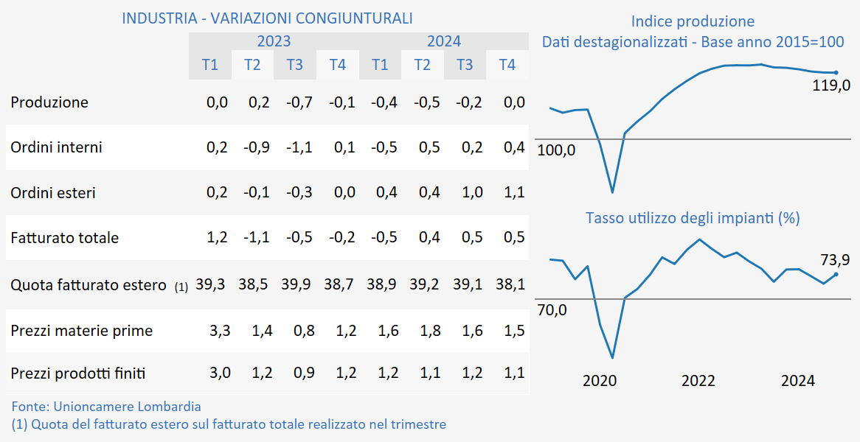
Industria – Principali indicatori congiunturali
Nella parte finale del 2024 i dati congiunturali dell’industria lombarda, relativi a produzione e fatturato hanno evidenziato una fase di sostanziale stagnazione.
Nel quarto trimestre dell’anno si conferma infatti la debolezza dell’attività dell’industria lombarda, la cui frenata è sottolineata da una crescita nulla della produzione.
Conseguentemente l’andamento dell’indice della produzione risulta in discesa da circa un anno. Il tasso di utilizzo degli impianti segnala tuttavia un recupero portandosi al 73,9%.
Alcuni parziali miglioramenti si intravedono anche sul fronte ordinativi. Gli ordini interni registrano una crescita congiunturale dello 0,4% nel quarto trimestre; mentre gli ordini esteri segnano un aumento dell’1,1%, in linea con quanto si era già osservato nel trimestre precedente.
I prezzi mostrano ancora aumenti piuttosto sostenuti, ma comunque in decelerazione.

Slide 19
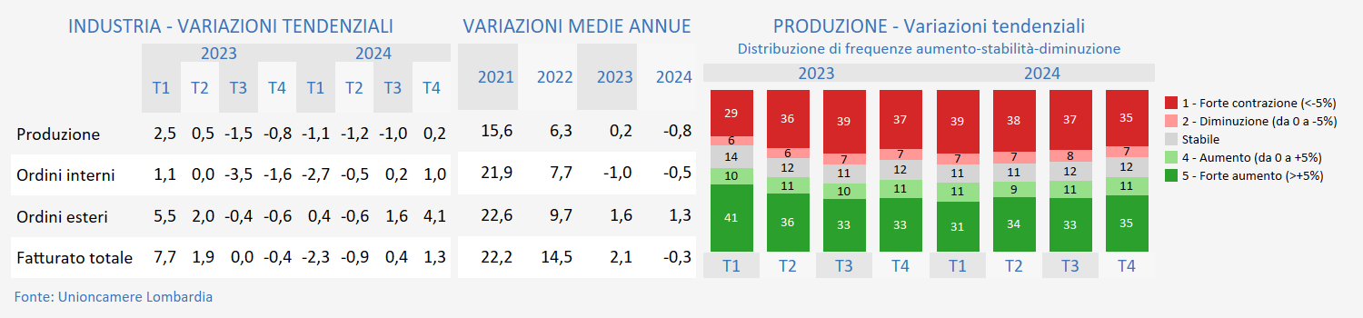
Industria – Principali indicatori tendenziali
I dati tendenziali confermano alcuni segnali di miglioramento.
Nel quarto trimestre la produzione registra una lieve crescita su base annua pari allo 0,2%, in controtendenza con quanto osservato nei precedenti trimestri. Anche per il fatturato si rafforza il trend positivo che già aveva caratterizzato il terzo trimestre (+1,3% a/a).
Anche sul fronte ordinativi le cose sembrano andare un po’ meglio. La componente interna mostra una variazione tendenziale positiva pari all’1% che sembra interrompere la fase di debolezza che si osservava ormai da più di un anno. La componente estera registra una crescita ancora più consistente, pari a +4,1% rispetto all’analogo trimestre del 2023.
Guardando alla distribuzione delle frequenze, i dati indicano che tra il quarto trimestre 2023 e il quarto 2024 la percentuale delle imprese intervistate che dichiarano di avere una produzione stabile o in aumento è passata dal 56 al 58%.

Slide 20
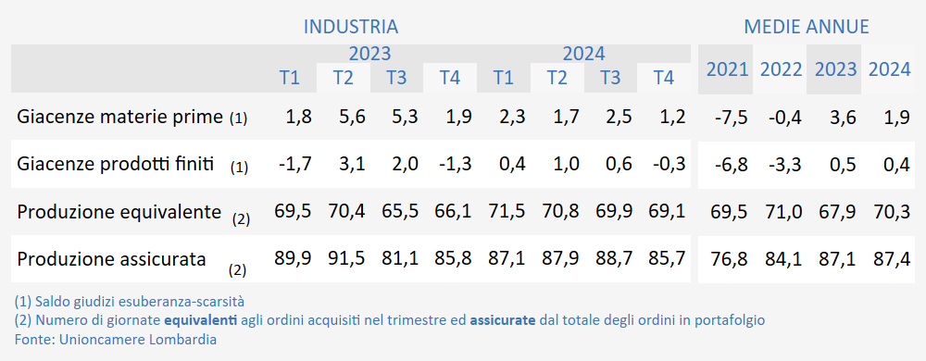
Industria – Altri indicatori
Anche nel quarto trimestre dell’anno le valutazioni delle imprese legate ai magazzini e agli ordini in portafoglio non mostrano un eccesso di scorte accumulate.
Mediamente nel 2024 il livello dei magazzini è risultato abbastanza proporzionato alla produzione. Si osserva tuttavia un certo ridimensionamento (rispetto al 2023) per quanto riguarda la giacenza di materie prime.
L’andamento della produzione equivalente rallenta leggermente, con una diminuzione di circa 1 giornata rispetto al terzo trimestre, raggiungendo i 69,1 giorni di lavoro. In media d’anno la produzione equivalente risulta comunque superiore rispetto alla media del 2023.
La produzione assicurata flette nel quarto trimestre. Nella media d’anno si posiziona su livelli leggermente superiori rispetto a quelli mediamente osservati nel 2023.

Slide 21
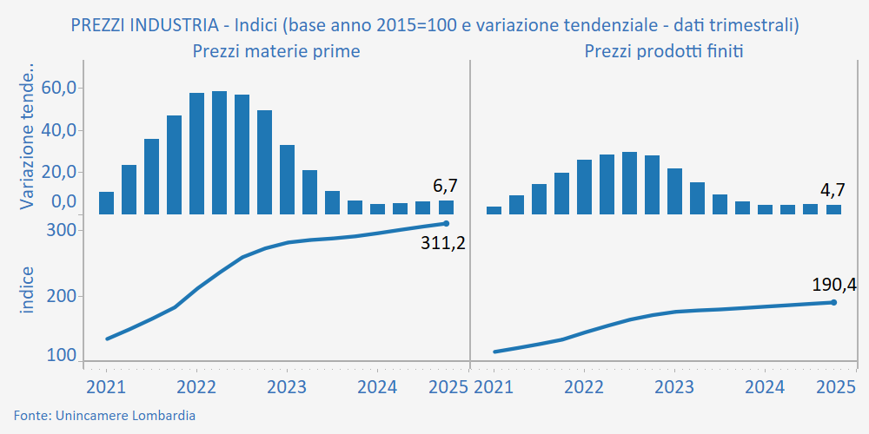
Industria – I prezzi
Nel corso dell’ultimo anno i prezzi per il comparto industriale lombardo hanno continuato a salire, ma con una progressiva perdita di vigore rispetto al passato, che segnala il rientro delle tensioni sui costi di produzione, in particolar modo a seguito del rientro della crisi energetica innescata dalla guerra in Ucraina.
I ritmi di crescita dei prezzi si mantengono comunque ancora alti: in particolare, nel corso del 2024, la tendenza è stata lievemente crescente per quanto riguarda i mercati a monte (nell’ultimo trimestre la crescita su base annua è pari a +6,7%), mentre per i prodotti finiti si è osservata una certa stabilità.

Slide 22
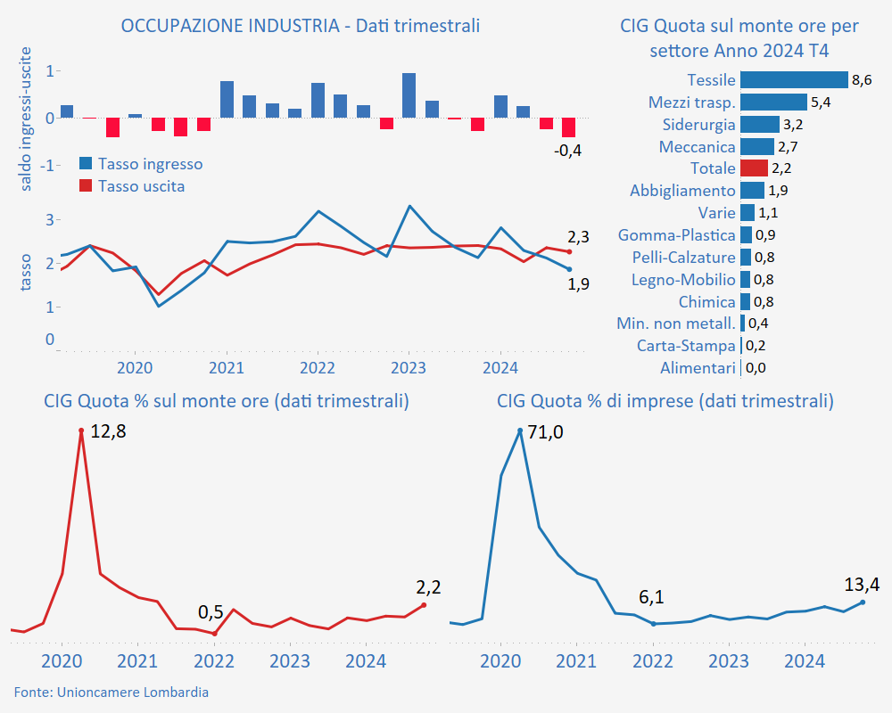
Industria – Occupazione
Nel quarto trimestre l’occupazione nell’industria lombarda mostra una nuova flessione, così come già si era osservato nel terzo trimestre. Il tasso di ingresso si ridimensiona ulteriormente rispetto ai trimestri passati, mentre il tasso di uscita resta sostanzialmente stabile. A fine anno il saldo tra le due curve si conferma quindi in territorio negativo (-0,4%).
Il rallentamento del mercato del lavoro è evidente anche considerando l’andamento della cassa integrazione. Il ricorso alla Cig da parte delle imprese dell’industria lombarda mostra un aumento su base annua, sia considerando la quota di Cig sul monte ore complessivo (che raggiunge il 2,2% nel quarto trimestre), che relativamente alla quota di imprese che vi fa ricorso (che si porta al 13,4% dal 10,4%). A livello settoriale, le difficoltà più consistenti si osservano per il settore tessile, per quello dei mezzi di trasporto, e per l’industria siderurgica e meccanica.

Slide 23
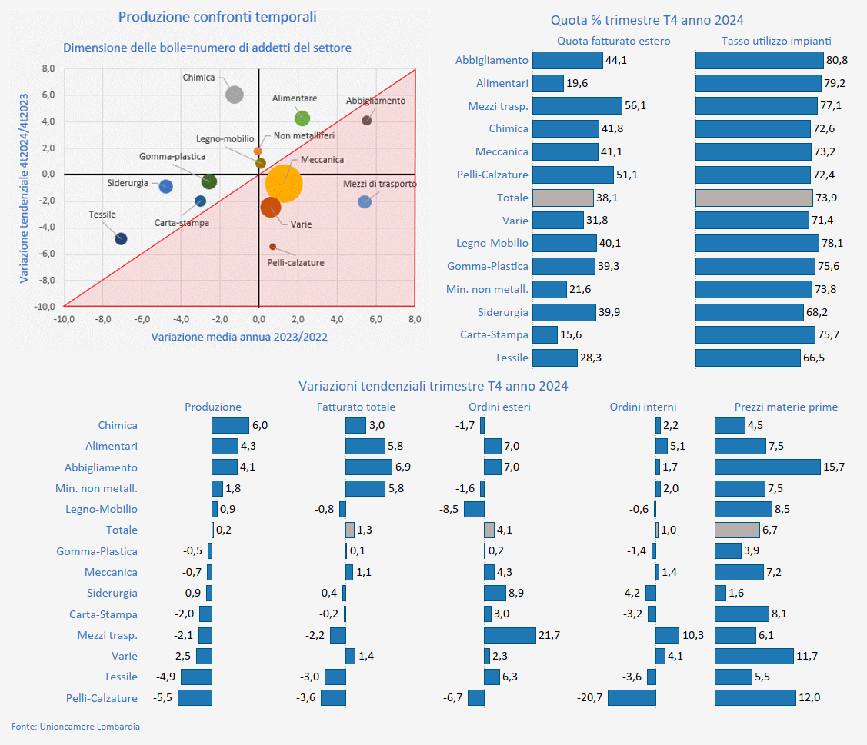
Industria – I settori
Settori più deboli - Il settore delle pelli-calzature e il tessile sono quelli che nel quarto trimestre hanno sperimentato la contrazione più marcata di produzione e fatturato. Per il tessile si segnala tuttavia un certo recupero degli ordini esteri (pari a +6,3% su base annua); mentre per le pelli calzature si deve sottolineare un incremento piuttosto sostenuto dei prezzi delle materie prime (+12% a/a). Ma ci sono anche altri settori che presentano decrementi significativi. Il settore dei mezzi di trasporto è tra quelli che risultano in affanno, con una contrazione tendenziale della produzione del 2,1% e una flessione del fatturato quasi di pari entità.
Settori più forti - I settori che invece presentano un incremento della produzione sono pochi. Tra questi, in particolare, la chimica che vede un aumento anche del fatturato (+3% a livello tendenziale), e un miglioramento degli ordini sul mercato interno (+2,2%). Positiva anche la performance dell’industria alimentare e dell’abbigliamento che però ha visto aumentare molto i prezzi sui mercati a monte (+15,7%).

Slide 24
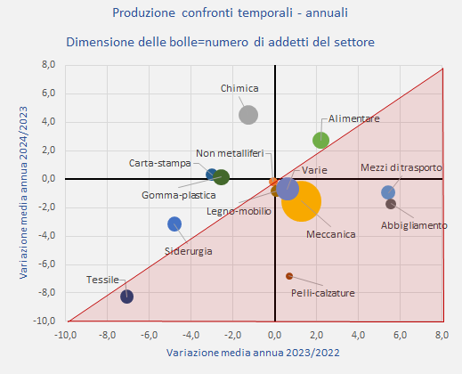
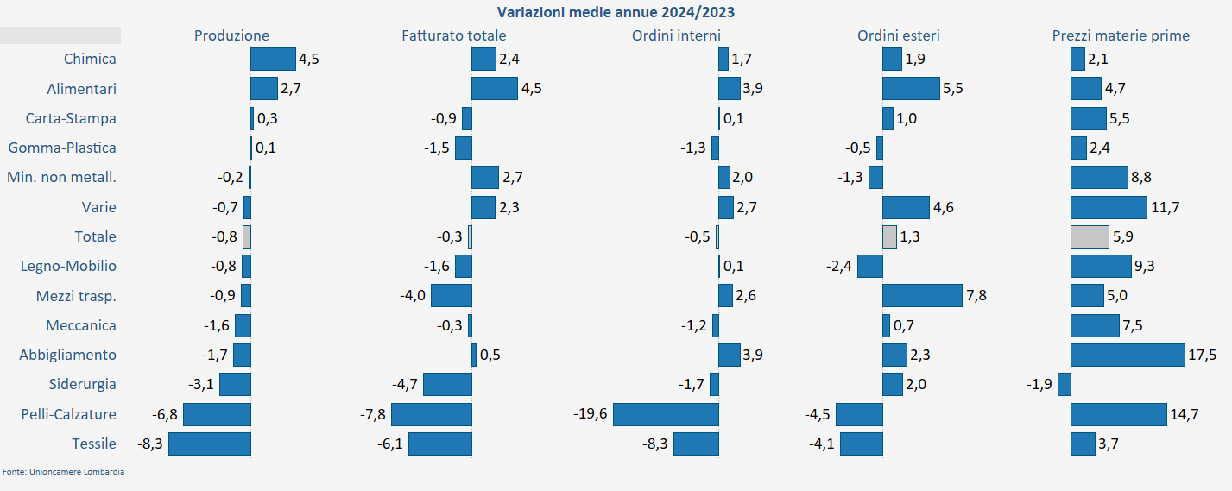
Industria – I settori
Considerando gli andamenti in media d’anno, si conferma la situazione particolarmente difficile attraversata da diversi settori dell’industria lombarda. Osservando il grafico si nota in particolare la complessa la situazione del settore dell’abbigliamento, delle pelli-calzature, e dei mezzi di trasporto che, dopo la fase di crescita sperimentata mediamente due anni fa, sono tra i settori che sono andati peggio nel corso del 2024. Particolarmente complicata anche la situazione del settore tessile che risulta in sofferenza ormai da diverso tempo.
Il settore della chimica ha invece mostrato un buon recupero rispetto alle tendenze osservate tra il 2022 e il 2023; e positiva è stata anche la performance del settore alimentare che conferma il buon andamento della domanda.

Slide 25
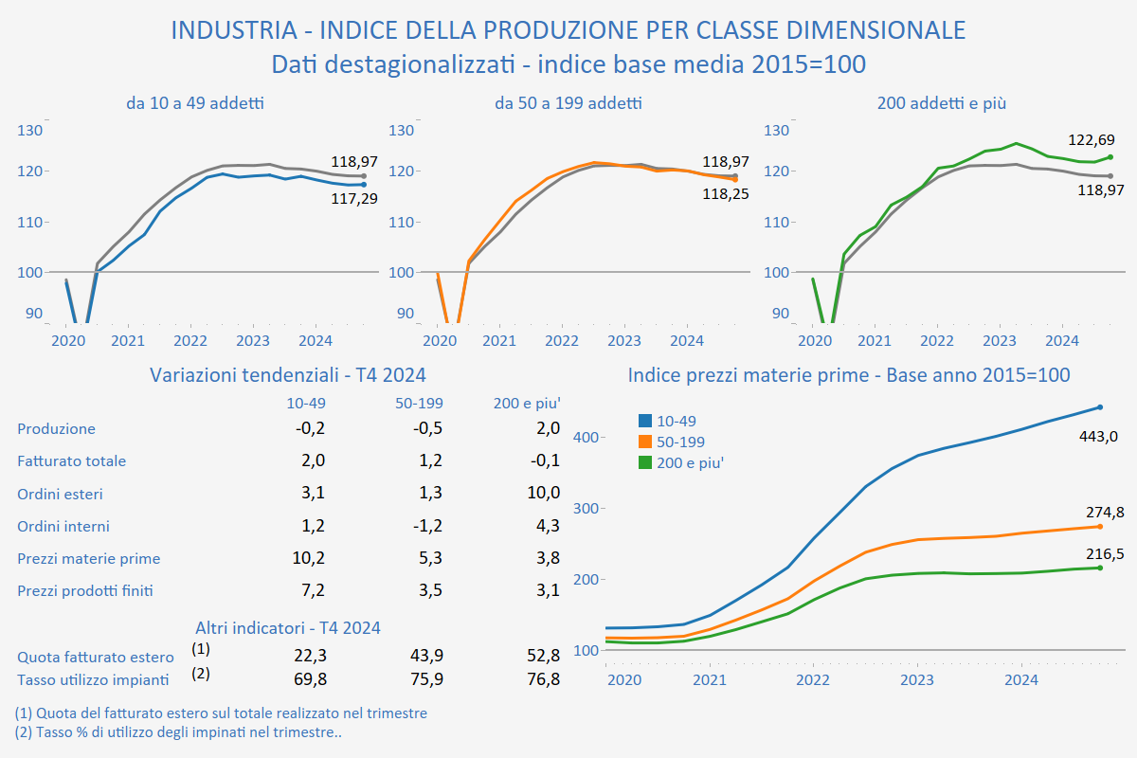
Industria – Le classi dimensionali
La fase di stagnazione dell’industria lombarda coinvolge tutte le imprese; ma per quelle più grandi si osserva un miglioramento nella parte finale dell’anno. La decelerazione che da circa un anno caratterizza l’indice della produzione continua a riguardare infatti le realtà industriali più piccole e quelle di medie dimensioni. Per le grandi imprese (quelle con oltre 200 addetti) si evidenzia invece una lieve inversione di tendenza a fine anno, che porta l’indicatore su un valore di 122,7 nel quarto trimestre (con un aumento di 1 punto percentuale rispetto al trimestre precedente). Per queste imprese si è difatti registrato un incremento tendenziale della produzione del 2%. Migliora anche la situazione sul fronte ordinativi, soprattutto sul mercato estero, con un aumento del 10% su base annua.
La situazione per le altre realtà industriali resta invece ancora complicata. Si osservano tuttavia alcuni miglioramenti sul fronte degli ordini.

Slide 26
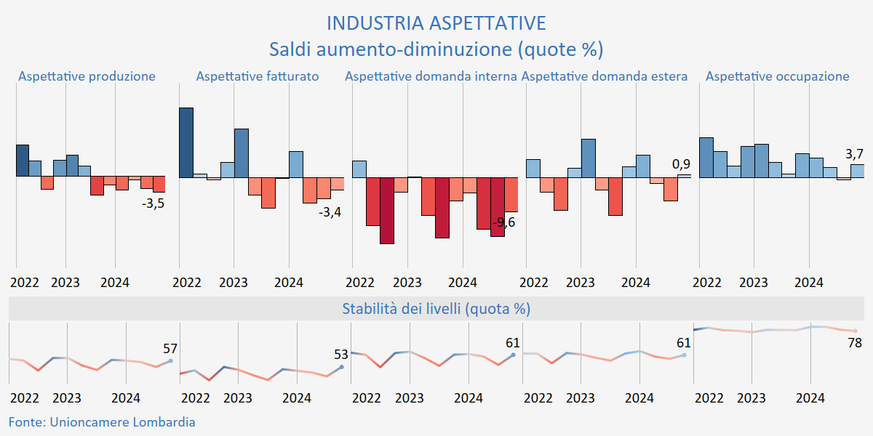
Industria – Le aspettative
I dati lombardi sulle aspettative del comparto industriale, rappresentati come saldo tra le opinioni di aumento e diminuzione dei livelli nei diversi indicatori, indicano prospettive ancora incerte e prevalentemente orientate verso un certo pessimismo.
Nell’ultimo trimestre del 2024 le attese sulla produzione denotano una maggiore preoccupazione da parte delle imprese; e si osserva un certo pessimismo anche riguardo alle attese sul fatturato, anche se più attenuato rispetto a quanto rilevato a metà anno.
Resta negativo, ma anche in questo caso in attenuazione, il saldo per la domanda interna; migliorano leggermente, invece, le aspettative sugli ordini esteri. In entrambi i casi la domanda è attesa stabile da circa 6 imprese su 10.
Le prospettive sull’occupazione tornano a migliorare dopo l’inversione di tendenza che si era osservata nel terzo trimestre. Il fronte di chi attende stabilità rimane tuttavia abbastanza diffuso e non mostra particolari variazioni rispetto alle precedenti rilevazioni, sfiorando l’80% degli intervistati.

Slide 27
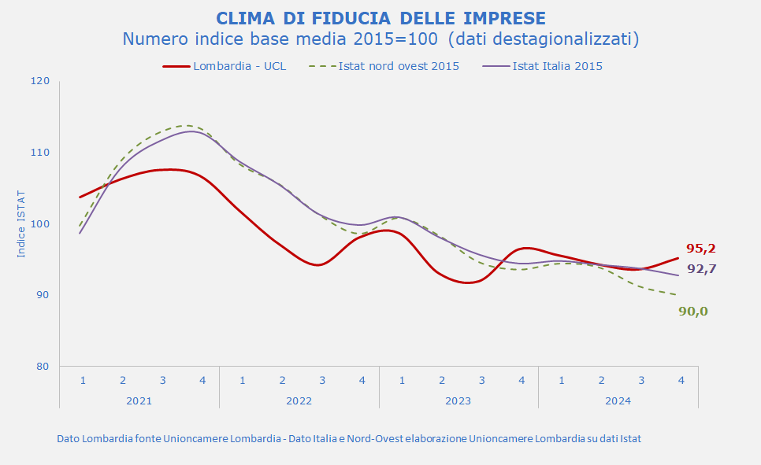
Industria – Clima di fiducia
Le attese formulate dalle imprese industriali lombarde sui principali indicatori mostrano nel quarto trimestre un leggero miglioramento.
Tale risultato, ancorché modesto, è significativo in quanto in controtendenza rispetto al clima di fiducia rilevato da ISTAT a livello nazionale e di ripartizione.

Slide 28
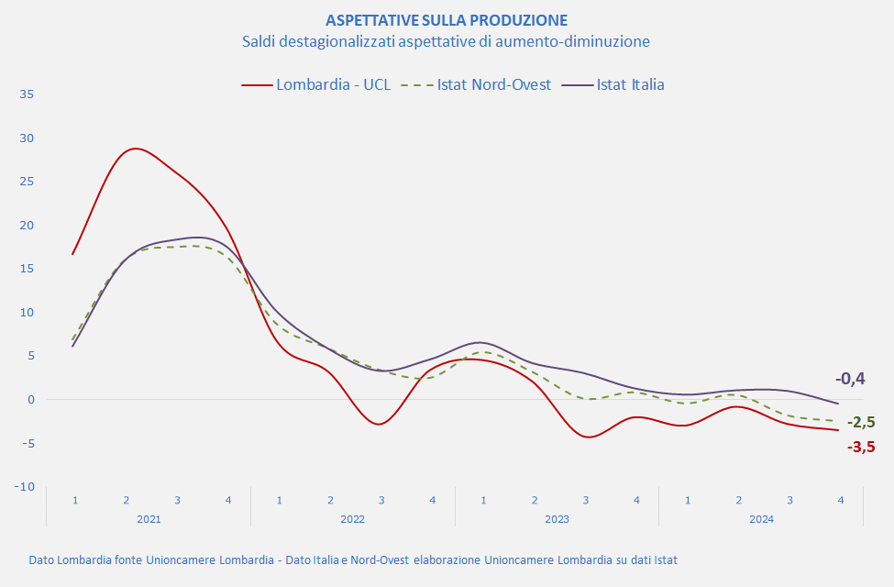
Industria – Aspettative produzione
Nonostante le valutazioni più positive sull’andamento della produzione a fine 2024, le aspettative sui primi mesi del 2025 non mostrano un rafforzamento.
Difatti, le attese sulla produzione si mostrano sostanzialmente stabili nel quarto trimestre, in linea con i dati dell’intera macroarea.

Slide 29
Artigianato – La struttura del campione
Distribuzione imprese artigiane e addetti per settore e classe dimensionale
Imprese con 3 addetti o più – Anno 2022
Copertura indagine 4° trimestre 2024
Classe dimensionale | Campione teorico | Campione effettivo
3-5 | 359 | 436
6-9 | 337 | 312
10 e più | 407 | 371
Totale | 1.103 | 1.119
Dai dati ISTAT relativi all’universo di riferimento emerge un sistema delle imprese artigiane con 3 addetti o più prevalentemente polarizzato sulla meccanica, che occupa la metà degli addetti, seguita da legno mobilio (11%), alimentare(10%) e abbigliamento (7%). Con una quota del 4% degli addetti si trovano: gomma-plastica, tessile e carta editoria. Minerali non metalliferi e varie occupano una quota del 3%, seguiti da pelli-calzature (2%) e siderurgia (1%). Le due classi dimensionali minori occupano una quota simile di addetti (circa il 30%), e le imprese con più di 10 addetti che rappresentano solo il 20% delle unità locali artigiane presenti in regione occupano il 41% degli addetti. Il campo di osservazione dell’analisi è costituito da più di 17.700 unità locali presenti in Lombardia di imprese artigiane con una dimensione superiore ai 2 addetti. In totale l’occupazione generata dalle unità locali del campo di osservazione supera i 125 mila addetti.

Slide 30
Artigianato – Quadro di sintesi
Nel quarto trimestre l’attività produttiva del comparto artigiano lombardo si è stabilizzata.
La produzione artigiana registra una crescita nulla a livello congiunturale, e dello 0,4% nel confronto anno su anno.
Il mercato interno continua a mostrarsi debole. Per gli ordini interni si osserva una contrazione dell’1,3% su base annua.
La crescita dei prezzi è ancora piuttosto sostenuta, seppur in rallentamento.
L’occupazione resta stabile. Il saldo tra ingressi e uscite è pari a -0,1%. Il ricorso alla CIG continua in generale ad essere contenuto; si osserva un maggiore ricorso per le imprese artigiane del settore calzaturiero e siderurgico.
L’attività economica per le imprese più piccole (tra 3 e 5 addetti) si dimostra tutto sommato stabile; un rallentamento più marcato caratterizza invece quelle di media dimensione (tra i 6 e i 9 addetti). Vanno meglio le imprese artigiane oltre i 10 addetti.
Nel quarto trimestre le aspettative per il comparto artigiano confermano un diffuso pessimismo. In particolare peggiorano ulteriormente le attese relative a produzione e fatturato, e le prospettive sulla domanda interna.
Rispetto a quanto rilevato nel precedente trimestre si ridimensionano tuttavia i rischi di contrazione dell’occupazione.
Le imprese artigiane vedono le migliori opportunità di ripresa dalla flessione dei costi delle materie prime e dalla ripresa dei consumi grazie agli effetti del rallentamento dei prezzi e della ripresa dei salari.
I maggiori rischi percepiti dalle imprese artigiane sono legati alla possibilità di una nuova fase di aumento dei prezzi dell’energia e alle conseguenze derivanti dalla crisi dell’auto tedesca.

Slide 31
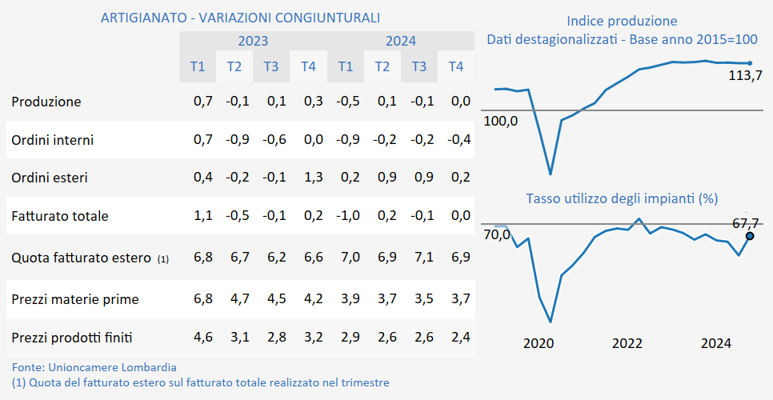
Artigianato – Principali indicatori congiunturali
I dati sull’ultimo trimestre dell’anno confermano la sostanziale stabilità della domanda per il comparto artigiano.
La produzione registra una crescita nulla, così come il fatturato. Il mercato interno - il più rilevante per il fatturato artigiano, dato che la quota estera si ferma intorno al 7% - mostra una leggera contrazione a livello congiunturale (con una calo del -0,4%). Gli ordini esteri invece registrano una variazione di segno positivo (+0,2%), in linea i passati trimestri.
Il tasso di utilizzo degli impianti segnala un recupero posizionandosi al 67,7%.

Slide 32
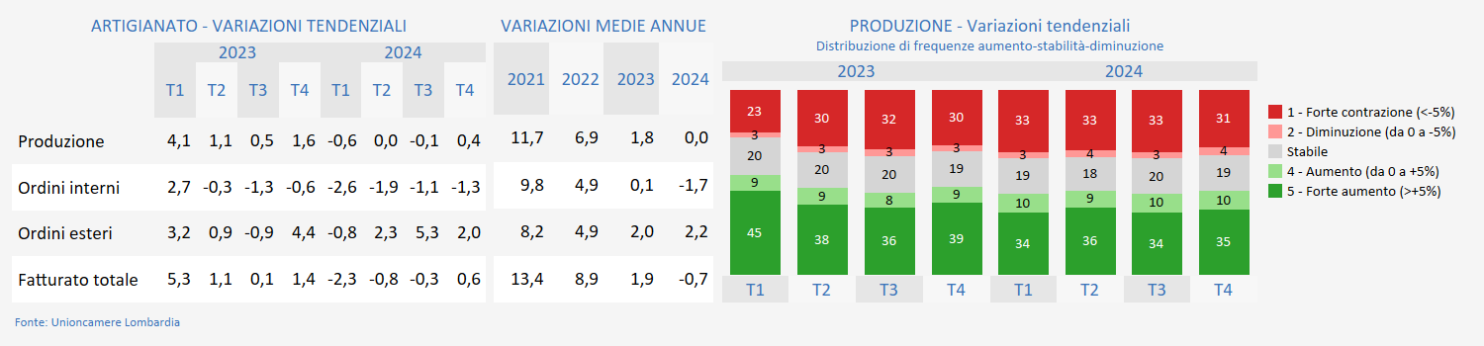
Artigianato – Principali indicatori tendenziali
I dati tendenziali relativi al quarto trimestre confermano la debolezza dell’attività produttiva per le imprese manifatturiere artigiane della Lombardia. La produzione, infatti, registra un aumento di appena lo 0,4% su base annua, mentre il fatturato cresce dello 0,6%. Anche se di modesta entità, si tratta comunque in entrambi i casi di una inversione di tendenza rispetto ai precedenti trimestri. Il 2024 nel suo complesso registra una variazione nulla della produzione.
La tendenza della domanda riflette in particolare l’evidente battuta d’arresto subita dal mercato interno, che registra una variazione tendenziale negativa pari al -1,3%. Alcuni segnali positivi continuano a riguardare invece gli ordini esteri, che evidenziano una crescita del 2% su base annua.
Analizzando la distribuzione delle frequenze, la quota di imprese artigiane intervistate che rileva una diminuzione della produzione è leggermente aumentata rispetto al quarto trimestre 2023, passando dal 33% al 35%. La quota di imprese che dichiarano di avere una produzione stabile o in aumento è invece passata dal 67 al 64% nell’arco di un anno.

Slide 33
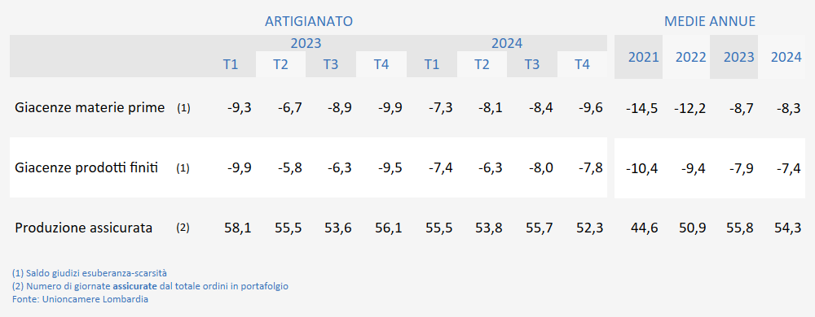
Artigianato – Altri indicatori
Negli ultimi anni il livello delle scorte è risultato inadeguato nel comparto dell’artigianato. Per quanto riguarda le materie prime tale carenza si è confermata anche nel quarto trimestre del 2024. Similmente le scorte di prodotti finiti tra le imprese artigiane mostrano un saldo tra esuberi e scarsità che resta negativo e si attesta a -7,8%. Mediamente nel 2024 la giacenza di materie prime risulta quindi pari a
-8,3% (in linea con quella osservata nel 2023); mentre la giacenza di prodotti finiti è al -7,4%.
Il livello della produzione assicurata nel 2024 risulta inferiore rispetto al 2023: il numero di giornate lavorative assicurate dal portafoglio ordini è diminuito di quasi due giornate rispetto all’anno prima.

Slide 34
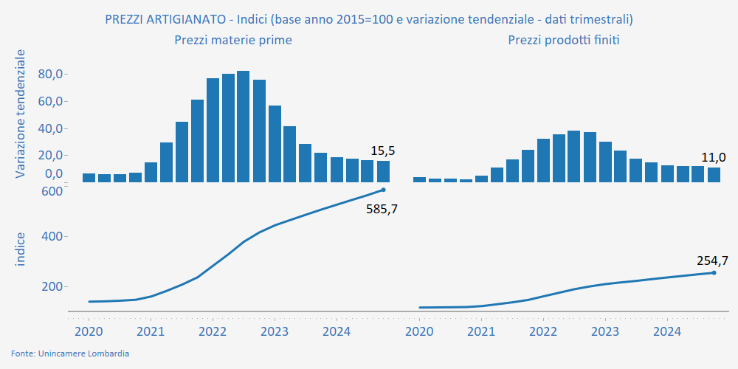
Artigianato – I prezzi
Per le imprese artigiane lombarde si conferma una fase di rallentamento nelle dinamiche dei prezzi. Tuttavia le valutazioni prevalenti nel comparto continuano a evidenziare variazioni di segno positivo ancora piuttosto marcate.
Il dato tendenziale relativo all’ultimo trimestre dell’anno sui mercati a monte registra una crescita del 15,5%, mentre i prezzi applicati a valle aumentano dell’11%.

Slide 35
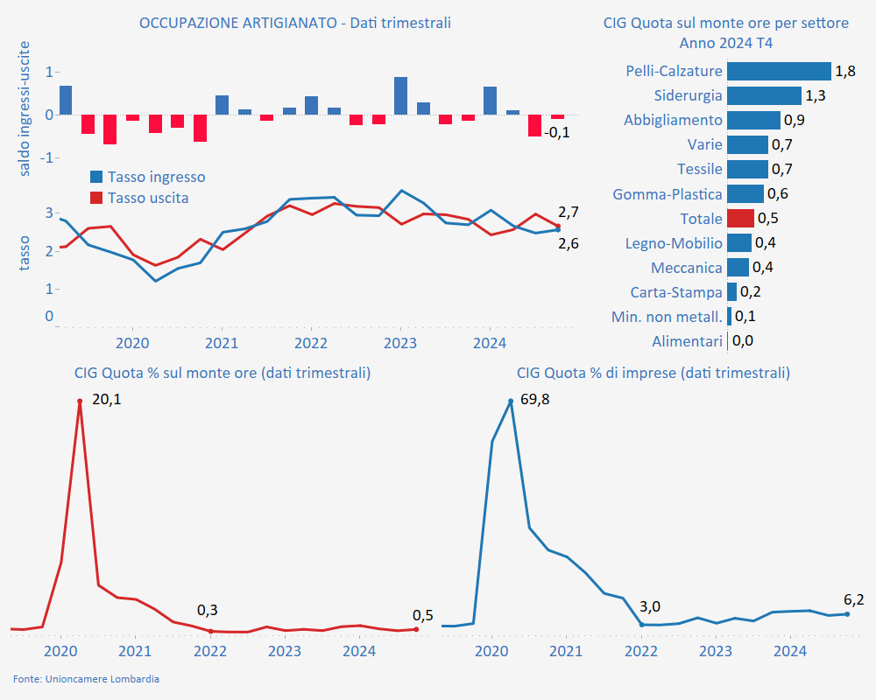
Artigianato – Occupazione
Nel quarto trimestre l’occupazione nel comparto artigiano lombardo resta sostanzialmente stabile con un saldo tra ingressi e uscite pari a -0,1% sintesi di un tasso di uscita in diminuzione e di un tasso di ingresso che rimane più o meno allo stesso livello dello scorso trimestre.
L’utilizzo della cassa integrazione rimane abbastanza contenuto. Si osserva tuttavia un leggero aumento considerando la quota di imprese che vi fa ricorso che si porta al 6,2%, fenomeno che pare confermare il clima di incertezza percepito dal comparto. Tra i settori, un maggiore utilizzo della CIG si osserva per il settore delle pelli-calzature (1,8% per quanto riguarda la quota di CIG sul monte ore trimestrale), seguito dal settore siderurgico e da quello dell’abbigliamento.

Slide 36
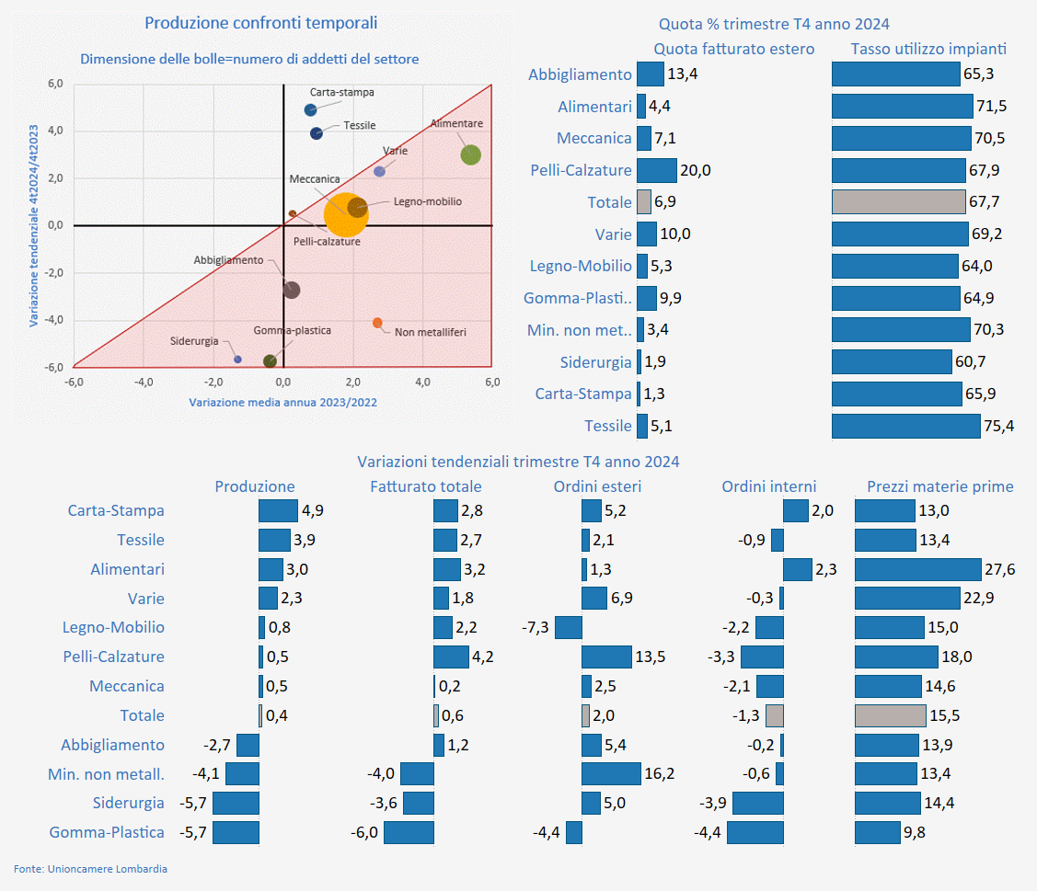
Artigianato – I settori
Settori più deboli – I dati relativi al quarto trimestre dell’anno indicano che i settori maggiormente in difficoltà sono il settore siderurgico, della gomma-plastica e quello dei minerali non metalliferi. In questi settori produzione e fatturato hanno subito una contrazione piuttosto marcata su base annua. Nel caso della siderurgia, in particolare, la produzione ha subito un calo del 5,7%, e il fatturato si è ridotto del 3,6%, a causa principalmente di una contrazione abbastanza rilevante della domanda interna
(-3,9%).
Settori più forti – Un incremento della produzione si osserva invece per il settore della carta-stampa, per il tessile e per l’industria alimentare.

Slide 37
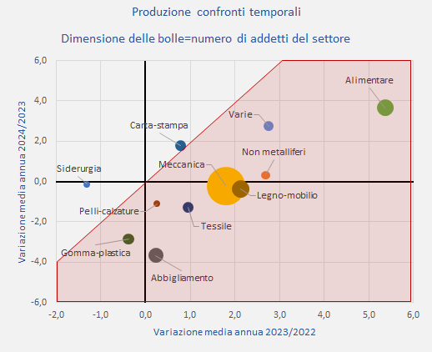
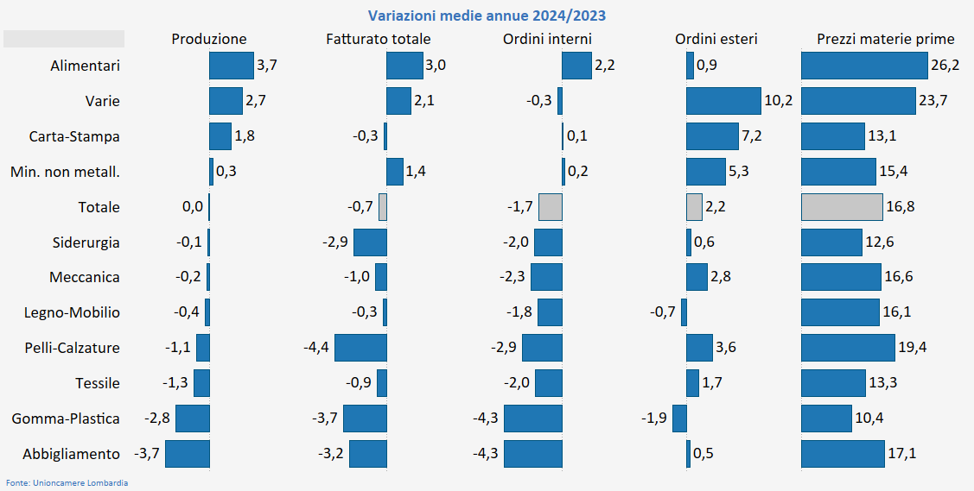
Artigianato – I settori
I risultati medi annui confermano che per il comparto artigiano i settori che sono andati peggio sono il settore dell’abbigliamento, insieme al tessile e al settore calzaturiero. Risultati piuttosto negativi si osservano anche per il settore della gomma-plastica. In generale questi settori hanno subito un calo del fatturato piuttosto marcato rispetto al 2023. E’ risultata decisiva soprattutto la contrazione della domanda interna.
Decisamente migliori i risultati per il settore alimentare, che già tra il 2022 e il 2023 aveva registrato un andamento positivo. Il settore nel 2024 conferma quindi la propria performance positiva, con una crescita della produzione del 3,7% e del fatturato del 3%.

Slide 38
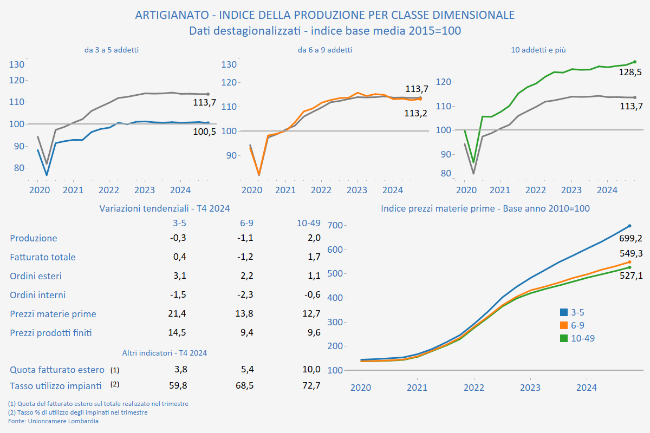
Artigianato – Le classi dimensionali
Distinguendo in base alla classe dimensionale i risultati evidenziano alcune differenze. Nel quarto trimestre l’attività economica per le imprese più piccole si conferma in rallentamento. La domanda interna decelera rispetto allo stesso periodo del 2023, mentre per quella estera si osserva una ripresa. Il tasso di utilizzo degli impianti, pari al 59,8%, risulta molto al di sotto della soglia del 70%. I piccoli artigiani continuano peraltro a scontare prezzi dei materiali particolarmente onerosi.
Per le imprese artigiane di media dimensione si osserva un rallentamento più marcato. A livello tendenziale produzione e fatturato registrano entrambi un calo, del
-1,1% e del -1,2% rispettivamente. L’indebolimento della domanda riflette, in particolare, la flessione degli ordini interni
(-2,3% su base annua).
Per le imprese artigiane dai 10 addetti in su i dati del quarto trimestre evidenziano una fase tutto sommato positiva, e con diversi segnali di miglioramento. La produzione aumenta del 2% su base annua, mentre il fatturato cresce dell’1,7%. Sul fronte ordinativi migliora la situazione soprattutto sul mercato estero (+1,1% a livello tendenziale).

Slide 39
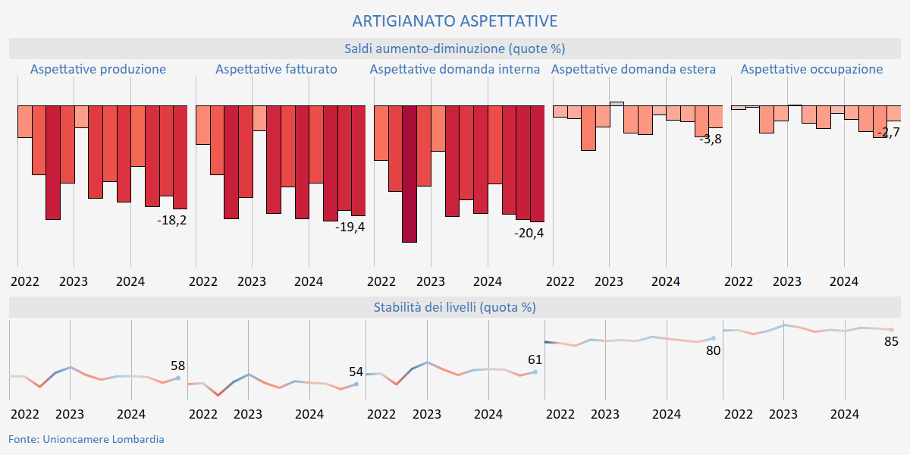
Artigianato – Le aspettative
Tra gli artigiani le indagini congiunturali continuano ad evidenziare aspettative di contrazione della domanda che si riflettono in timori sull’andamento della produzione e del fatturato aziendale. Nell’ultimo trimestre dell’anno le aspettative delle imprese continuano infatti a essere pessimiste. Rispetto al precedente trimestre si ridimensionano in parte le aspettative di contrazione relative alla domanda estera e all’occupazione.
Per quanto riguarda, in particolare, le attese sull’occupazione, la maggioranza delle imprese artigiane ritiene che nei mesi a venire i livelli occupazionali rimarranno sostanzialmente invariati. Quelle che si attendono una diminuzione sono l’8,8%, una percentuale più contenuta rispetto a quella rilevata lo scorso trimestre.

Slide 40
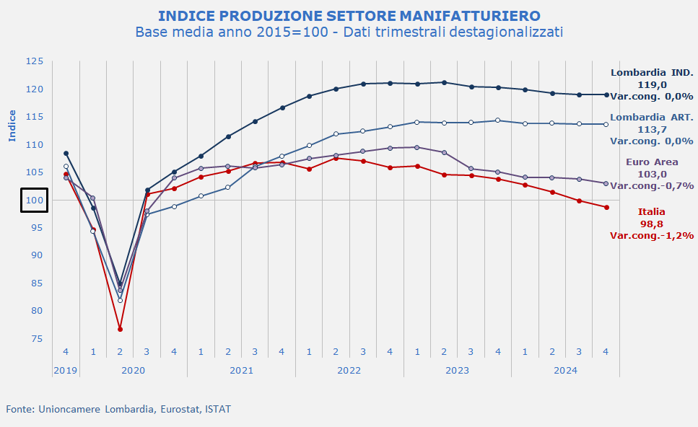
Sintesi – Confronti nazionali e internazionali
In Lombardia, l’andamento della produzione nel settore manifatturiero risulta in diminuzione da oltre un anno. Più stabile appare l’andamento del comparto artigiano. I dati relativi al quarto trimestre dell’anno confermano sostanzialmente queste tendenze, ma con alcuni iniziali segnali di miglioramento.
La performance complessiva del periodo post-pandemia resta inoltre decisamente più favorevole per la Lombardia tanto nel confronto con la media nazionale quanto con quello dell’eurozona.

Slide 41
Consuntivo 2024
Anno | Crescita media annua |  | Tasso di crescita acquisito per l’anno successivo
 | Lombardia | Italia | Lombardia | Italia
2022 | +6,3% | 0,8% | +0,7% | -0,6%
2023 | +0,2% | -1,7% | -0,4% | -0,9%
2024 | -0,8% | -3,7% | -0,3% | -1,9%
Fonte: elaborazione Unioncamere Lombardia su dati indagine congiunturale Unioncamere Lombardia e ISTAT

Slide 42
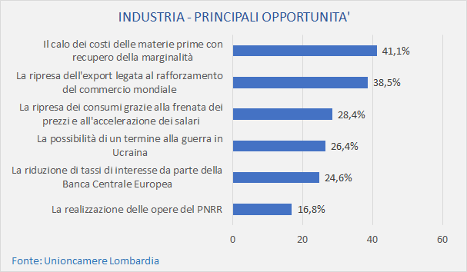
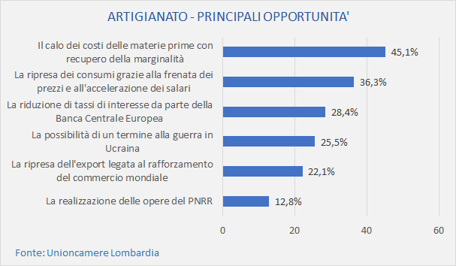
Le principali opportunità
L’indagine ha raccolto l’opinione delle imprese lombarde riguardo i maggiori elementi di rischio e opportunità che pesano sullo scenario economico del 2025. Per quanto riguarda i principali fattori positivi che le imprese industriali lombarde vedono profilarsi nei mesi a venire, al primo posto viene indicato il calo dei costi delle materie prime che potrebbe favorire un recupero dei margini, seguito dalla ripresa della domanda estera legata al rafforzamento del commercio mondiale.
Le imprese artigiane mettono invece al secondo posto, come principale opportunità, la ripresa dei consumi favorita dal calo dei prezzi e dall’accelerazione dei salari, seguita dalla riduzione dei tassi di interesse.

Slide 43
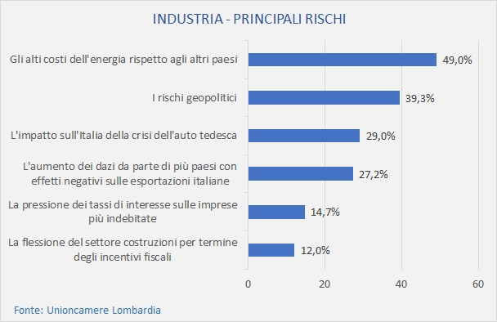
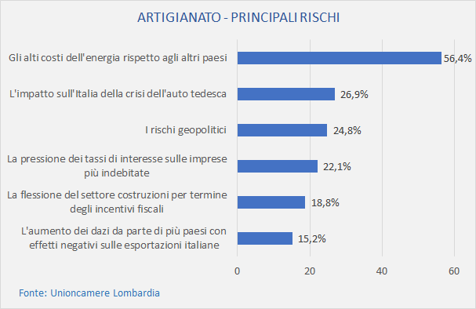
I principali fattori di rischio
La principali preoccupazioni per le imprese dell’industria riguardano l’andamento dei costi dell’energia e i rischi geopolitici. Per il momento, tuttavia, il rischio di un aumento dei dazi e le possibili ripercussioni sulle esportazioni non è percepito come imminente. Un elemento critico che viene indicato dalle imprese con maggiore frequenza riguarda piuttosto la crisi dell’auto tedesca e i suoi possibili impatti.
Tali preoccupazioni sono condivise anche dal comparto dell’artigianato, soprattutto per quanto riguarda le criticità legate a un eventuale nuovo aumento dei costi dell’energia.
Sia per le imprese industriali che per quelle del comparto artigiano l’arretramento della domanda a causa del ridimensionamento degli incentivi del Super Bonus non rientra al momento tra le principali preoccupazioni.

Slide 44
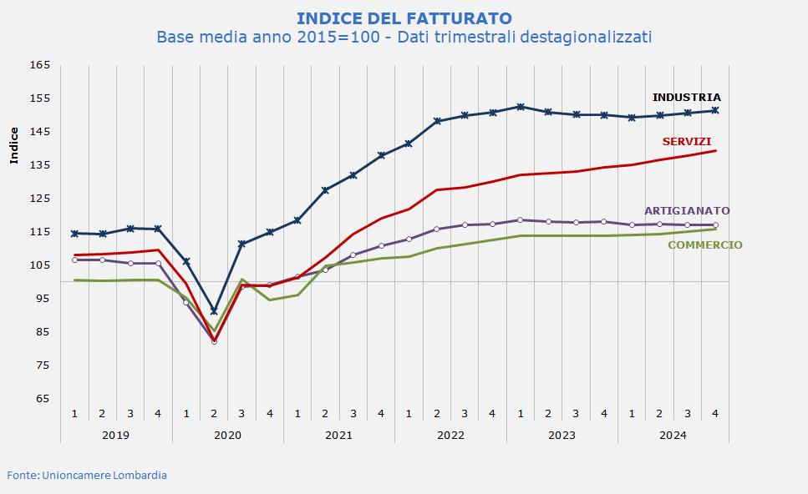
Economia lombarda – andamento comparti

Slide 45
Nota metodologica
I dati relativi all’andamento del settore manifatturiero lombardo presentati in questo rapporto derivano dall’indagine realizzata trimestralmente da Unioncamere Lombardia su quattro campioni: imprese industriali , imprese artigiane, imprese commerciali e imprese dei servizi. Per la selezione delle aziende da intervistare è stata utilizzata la tecnica del campionamento stratificato proporzionale secondo: l’attività economica in base alla codifica ATECO 2007, la dimensione d’impresa e la provincia di appartenenza. Alcuni degli strati sono stati sovra campionati per garantire una maggiore significatività dei dati disaggregati per classe dimensionale, provincia o settore. Per garantire il raggiungimento della numerosità campionaria fissata è stata estratta casualmente anche una lista di soggetti sostituti. Questo metodo garantisce ogni trimestre la raccolta di 1.500 interviste valide, cioè al netto delle mancate risposte, per l’indagine sulle imprese industriali, 1.100 per l’indagine sulle imprese artigiane, 1.200 per l’indagine sulle imprese commerciali e 1.200 per l’indagine sulle imprese dei servizi.
Le interviste vengono svolte utilizzando una tecnica mista CATI e CAWI che permette di rilevare, in tempi alquanto contenuti, più di 20 variabili quantitative e una decina di variabili qualitative. Ogni trimestre viene anche sottoposto un questionario relativo a un Focus di approfondimento su diverse tematiche (per esempio: investimenti, credito, digitalizzazione, temi rilevanti del momento, ecc…).
Al fine di ottenere la stima della variazione media delle variabili quantitative, si procede alla ponderazione dei dati in base alla struttura dell’occupazione considerata come proxy del fatturato. La struttura dei pesi viene periodicamente aggiornata, così da recepire significative modificazioni nella struttura dell’universo.
Le informazioni ottenute dall’indagine sono disaggregabili per: dimensione occupazionale d’azienda; attività economica; destinazione economica dei beni; classificazione PAVITT ; territorio, nelle 12 province lombarde.
Dalle serie storiche dei dati raccolti, si ricavano numeri indici a base fissa che rappresentano un dato sintetico e quantitativo di facile interpretazione.
Le serie storiche sono destagionalizzate con il software Tramo-Seats, il cui metodo di scomposizione è correntemente impiegato dai principali produttori di statistiche ufficiali, nazionali e internazionali (Eurostat, Istat, ecc.). La versione attualmente utilizzata è la 942 per DOS. Gli indicatori vengono destagionalizzati separatamente per ciascun dominio, settore di attività economica e ambito geografico, per cui gli indici più aggregati (riferiti all'intera regione) non sono calcolati come sintesi dei dati destagionalizzati riferiti ai livelli inferiori di classificazione (singole province o singoli settori economici). È da notare che la procedura Tramo-Seat opera ogni trimestre su tutta la serie storica e non solo sull'ultimo dato inserito, con un incremento progressivo della precisione nella stima dei dati passati. Quindi, ad ogni aggiornamento possono verificarsi modeste revisioni dei dati dei trimestri precedenti in base alle nuove informazioni acquisite. I modelli statistici utilizzati per la destagionalizzazione vengono rivisti ogni anno al fine di monitorare la loro capacità di rappresentare adeguatamente l'andamento della singola serie storica. Per tener conto dell'eccezionale calo dei livelli produttivi a partire dal mese di marzo 2020, le specifiche utilizzate fino al quarto trimestre 2019 sono state modificate inserendo, ove statisticamente significativi, dei regressori aggiuntivi di tipo additivo, in grado di modellare i valori anomali identificati automaticamente nel corso dell'anno, utilizzando il software Tramo-Seats. Tale procedura ha consentito di minimizzare l’ampiezza delle revisioni dei dati destagionalizzati passati, ed è stata implementata nel rispetto delle linee guida europee diffuse da Eurostat e disponibili all’URL
https://ec.europa.eu/eurostat/documents/10186/10693286/Time_series_treatment_guidance.pdf
Per gli indicatori del settore manifatturiero (industria e artigianato) la procedura appena descritta non è più applicata, poiché la disponibilità di informazioni ha consentito una valutazione complessiva dei modelli statistici. Le nuove specifiche di destagionalizzazione, definite utilizzando le serie storiche a partire dal primo trimestre 2010, assicurano un adattamento più accurato dei modelli alle caratteristiche dei dati, soprattutto nel biennio 2020-2021, e tengono conto degli effetti di calendario (dove statisticamente significativi). Le novità introdotte hanno talvolta generato delle revisioni dei dati destagionalizzati e delle rispettive variazioni congiunturali più ampie di quelle usuali.
Per quantificare i risultati delle variabili qualitative oggetto d’indagine si utilizza la tecnica del saldo, tutt’oggi molto diffusa e ritenuta la più efficiente.

Slide 46
Glossario dei termini
Beni di consumo | Beni impiegati per soddisfare direttamente i bisogni umani. Si possono dividere in: durevoli (produzione di apparecchi per uso domestico, radio e televisori, strumenti ottici e fotografici, orologi, motocicli e biciclette, altri mezzi di trasporto, mobili, gioielli e oreficeria e strumenti musicali); non durevoli (prodotti alimentari, tabacco, articoli in tessuto, altre industrie tessili, vestiario, pelli e calzature, editoria, stampa e supporti registrati, prodotti farmaceutici, detergenti, articoli sportivi, giochi e giocattoli).
Beni intermedi | Beni incorporati nella produzione di altri beni.
Beni di investimento | Beni utilizzati per la produzione di altri beni (macchine, mezzi di trasporto ecc.) destinati ad essere utilizzati per un periodo superiore ad un anno.
Tasso di utilizzo degli impianti | Percentuale di quantità effettivamente prodotte nel trimestre in esame rispetto a quanto si sarebbe potuto produrre in situazione di piena capacità operativa, eventualmente assumendo altro personale, ma a parità di macchinari
Giorni di produzione assicurata | Numero di giorni di produzione necessari ad evadere gli ordini totali presenti in portafoglio alla fine del trimestre in esame.
Giorni di produzione equivalente | Numero di giorni di produzione necessari ad evadere gli ordini in portafoglio raccolti nel trimestre in esame.
Variazione tendenziale | Variazione rispetto allo stesso trimestre dell’anno precedente.
Variazione congiunturale | Variazione rispetto al trimestre precedente.
Crescita media annua | Variazione della media dell’indice di un anno rispetto alla media dell’indice di un altro anno

Slide 47
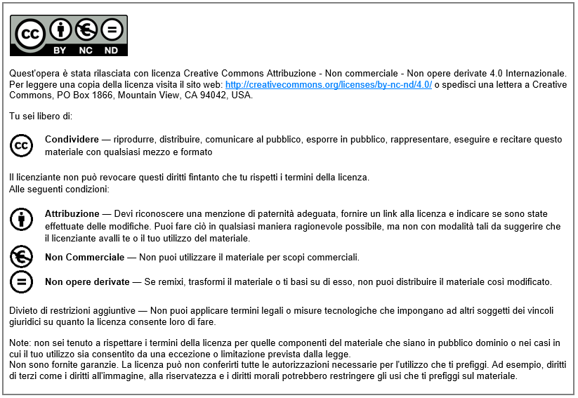
Nota redazionale
Per la stesura del presente rapporto oltre ai dati rilevati per la congiuntura regionale da Unioncamere Lombardia sono stati utilizzati dati di varie fonti citate nello stesso.
Il rapporto è stato redatto dal dott. Fedele De Novellis e dalla dott.ssa Mariana Barbini di REF Ricerche in collaborazione con la Funzione Studi e Informazione Economica di Unioncamere Lombardia.

Slide 48
Funzione Studi e Informazione Economica
www.unioncamerelombardia.it/dati/andamento-economico
www.unioncamerelombadia.it
Industria e artigianato

